Slide 1
Kuidas korraldada hariduselu? Milline kool on õppijale parim?
Kairit Pihlak
25.01.2020

Slide 2
Eesmärgid valla arengukavas
konkurentsivõimeline haridus
kaasaegne õpi- ja töökeskkond
Kooli renoveerimine atraktiivseks terviklahendusega õpikeskkonnaks.
Sisustuse ja õppevahendite kaasaajastamine
Staadioni renoveerimine

Slide 3
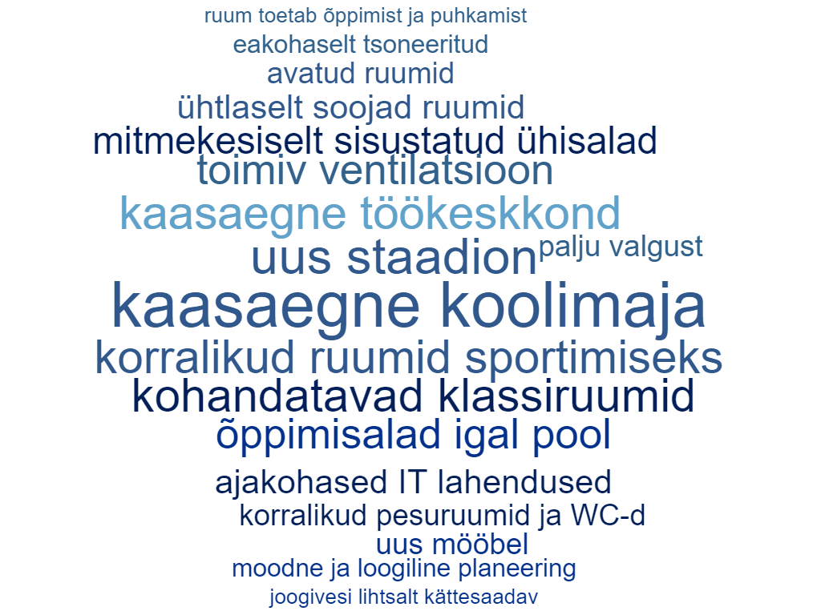

Slide 4
Ruumide andmed
Õpperuumid täna (va sport, huvikeskus) 7911m²
13m²/ õpilane
renoveeritud ja uutes koolides 6-10m²/õpilane)
Optimaalne vajadus kaasaegses õpikeskkonnas (õpilastele 2030) ~ 4500m²
Ülepinda ~ 3400 m²

Slide 5
Asjad, mida me ei saa muuta

Slide 6
Üldharidus arvudes õpilased 2019/2020

Slide 7
Õpilaste prognoosid
Valla lapsi koolis sündivuse järgi ~ 466 (koos teistest valdadest lastega 512)
Sünde 10 viimase aasta keskmiselt 49 aastas
Põhikool 49 last x 9 a – 14% (mujal)= 380
Gümnaasium 49 last x 3a – 44% (kui mujale suundujate arv ei kasva ) = 86
Statistikaamet (Lääne –Virumaa, jaanuar 2020)

Slide 9
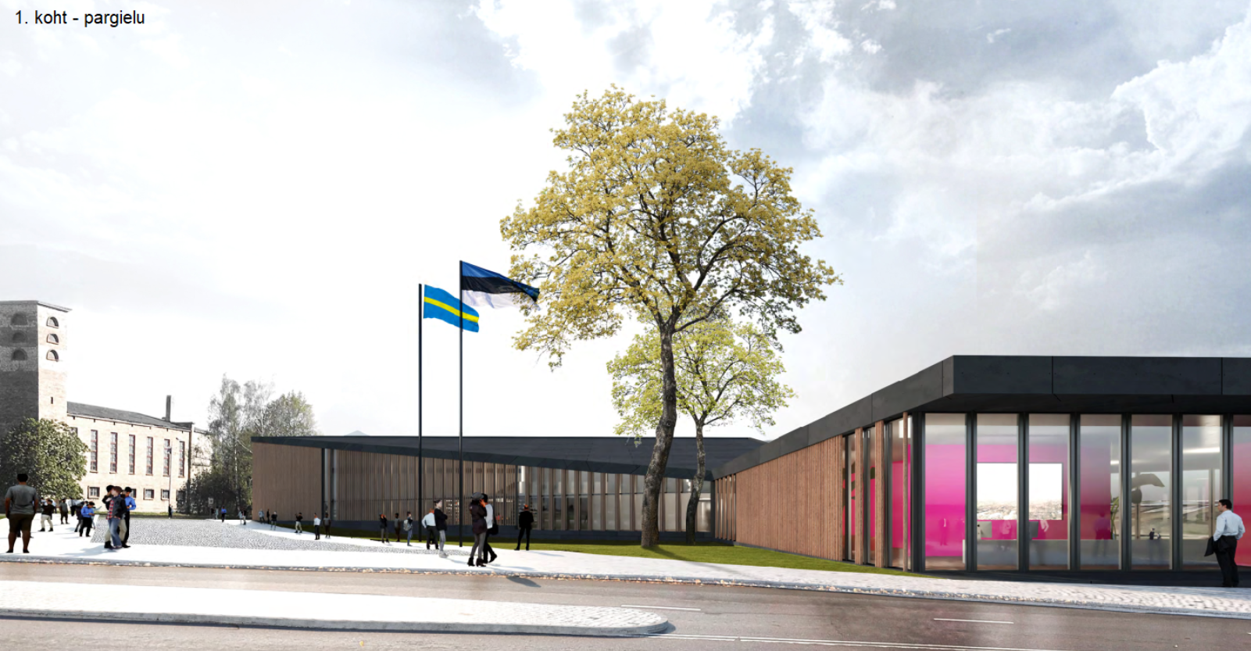
Rakvere riigigümnasium 2022
Rakvere Gümnaasium ja Rakvere Reaalgümnaasium
muutuvad põhikoolideks.

Slide 10
Valikud, mida me saame teha

Slide 11
Kadrina Keskkool on ja jääb
Tagame füüsilise keskkonna miinimumvajadused
Kas see on piisav pikemas perspektiivis?

Slide 12
Konkurentsivõimeline gümnaasium
Kadrina Keskkool konkureerib riigigümnaasiumiga
Kadrina Keskkool on edulugu – innovaatiline ja parimate praktikate rakendaja gümnaasiumihariduses
Kadrina Keskkool on õppijakeskne ja mitmekesiseid valikuid pakkuv
Kadrina Keskkool on jätkuvalt uuendusmeelne ja atraktiivne tööandja
Kas see on meil koos tehtav?
Millist füüsilist keskkonda me suudame luua?

Slide 13
Atraktiive ja tugev põhikool
Tugev ettevalmistus edasiõppimiseks gümnaasiumis või ametikoolis
Fookuses on võimalikult individuaalne lähenemine
Õpioskuste ja sotsiaalse toimetuleku arendamine
Toetav õpi- ja töökeskkond
Kaasaegne koolimaja

Slide 14
Terviklahenduse hinnaguline maksumus

Slide 15
Valikute rahastamine

Slide 16
Valla võimalused investeeringuteks
2021-2027 omavahenditest valla objektidesse 3,7 miljonit eurot
ülejäänud investeeringud laenu arvelt

Slide 17
Järgmised sammud
arutame koos
esimene hariduskohvik 13. veebruaril
tulevase valiku teeb kogukond ja otsuse volikogu

Slide 18
Tänan!

